Slide 1
МУНИЦИПАЛЬНОЕ БЮДЖЕТНОЕ ДОШКОЛЬНОЕ ОБРАЗОВАТЕЛЬНОЕ УЧРЕЖДЕНИЕ ДЕТСКИЙ САД № 73 «ГОРОДОК»
«Гимнастика для глаз»
Подготовила: педагог-психолог МБДОУ №73
Зайцева О.А.

Slide 2
Медведь.
Сел медведь на бревнышко
Стал глядеть на солнышко.
(Поднять голову вверх и водить глазами вправо влево.)
-Не гляди на свет, медведь!
Глазки могут заболеть!
(Прикрывают глаза ладонями.)

Slide 3
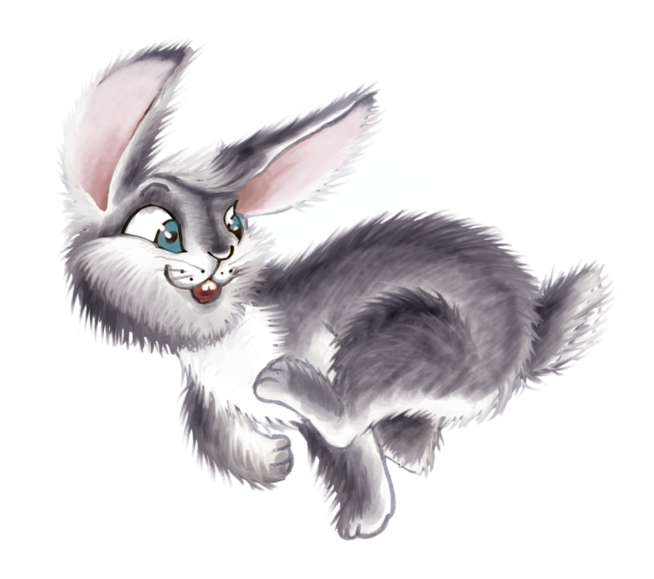
Зайка
Дети прослеживают
Движения зайчика взглядом,
голова остается
в фиксированном положении.
Прячут зайку, поворачивая
голову, смотрят через правое
плечо, затем через левое.
Закрывают глаза на
несколько секунд.
Зайка вправо поскакал,
Каждый зайку увидал,
Зайка влево поскакал,
Каждый взглядом увидал.
Зайка - вправо, зайка - влево,
Ах, какой зайчонок смелый.
Зайка скачет вверх и вниз.
Ты на зайку оглянись,
Зайка спрятался от нас.
Открывать не надо глаз..

Slide 4
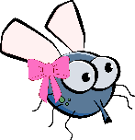
Муха.
Громко муха зажужжала, Над слоненком виться стала. Муха, муха полетела И на нос слоненку села. Снова муха полетела, И на ухо она села. Муха вверх, и муха вниз. Ну, Слоненок, берегись! Слоненок наш закрыл глаза, Улетела егоза!
Вытягивают вперед руку и описывают указательным пальцем в воздухе круг, прослеживая движение глазами.
Дотрагиваются пальцем до кончика носа, сфокусировать взгляд на кончике пальца.
Дотрагиваются до уха, прослеживая движение пальца взглядом в пределах видимости, не поворачивая головы. Так же медленно дотрагиваются до второго уха, прослеживая движения взглядом.
Резко перемещают взгляд вправо, влево, вверх, вниз, зафиксировав его на кончике пальца.
Плотно прижимают ладони к открытым глазам так, чтобы через них не проникал свет.

Slide 5
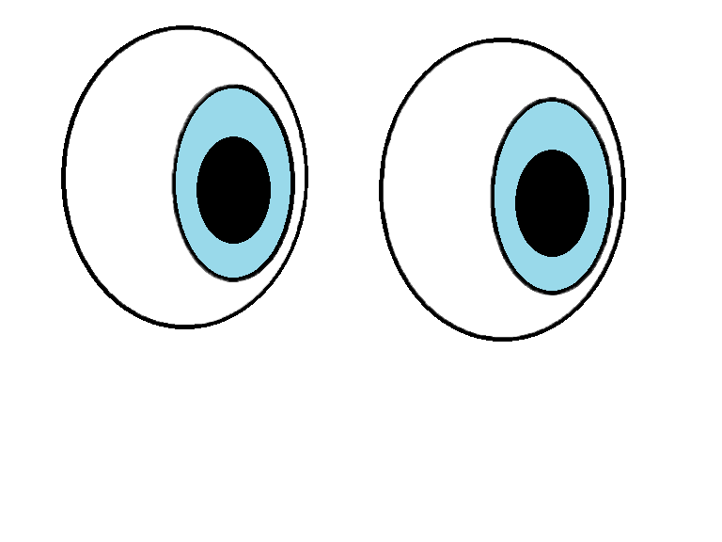
Глазки
Чтобы зоркими нам быть – нужно глазками крутить. (Вращать глазами по кругу по 2 – 3 секунды.)
Зорче глазки чтоб глядели, разотрем их еле- еле.(В течение минуты массировать верхние и нижние веки, не закрывая глаз.)
Нарисуем большой круг и осмотрим все вокруг. (Глазами и выдвинутым языком делать совместные движения, вращая их по кругу.)
Чтобы зоркими нам стать, нужно на глаза нажать. (Тремя пальцами каждой руки легко нажать на верхнее веко соответствующего глаза и держать 1 – 2 секунды.)
Глазки влево, глазки вправо. Вверх и вниз и все сначала. (Поднять глаза вверх, опустить глаза. Повернуть глаза в правую сторону. Затем в левую сторону.)
Быстро – быстро поморгай – отдых глазкам потом дай. (Быстро моргать в течение 1 – 2 минут. На 15 с. закрыть глаза)
Нужно глазки открывать, чудо чтоб не прозевать. (Широко открывать и закрывать глаза с интервалом в 30 с.)
Треугольник, круг. Квадрат нарисуем мы подряд. (Нарисовать глазами геометрические фигуры, сначала по часовой стрелке, затем против часовой стрелки.)

Slide 6
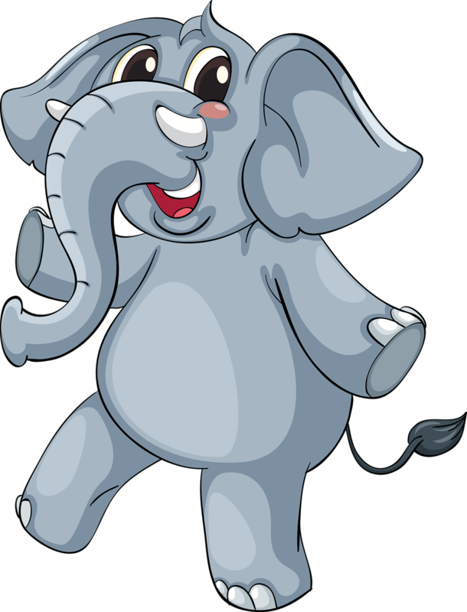
Успехов в занятиях!!!!

